Slide 1
การติดตั้ง Software และการเตรียมตัว
Kubectl และ kubeconfig
kubectl คือ CLI ที่ใช่ในการติดต่อกับ Kubernetes API Server เพื่อดำเนินงานต่าง ๆ
เช่น การ Deploy, การ Roll back เป็นต้น แต่จำเป็นต้องใช้ kubeconfig เพื่อยืนยันตัว
ตนเพื่อเข้าถึง Kubernetes Cluster ผ่าน Kubernetes API Server

Slide 2
การติดตั้ง Software และการเตรียมตัว
ติดตั้ง Kubectl เพื่อใช้งาน Kubernetes
OS Windows
Linux
macOS
1) เปิด Power shell
1) เปิด Terminal
1) เปิด Terminal
2) ติดตั้ง Kubernetes-cli ผ่าน choco package management
2) download Kubernetes-cli
2) ติดตั้ง Kubernetes-cli
curl –LO "https://dl.k8s.io/release/$(curl -L -s https://dl.k8s.io/release/stable.txt)/bin/linux/amd64/kubectl"
brew install kubectl
Choco install Kubernetes-cli
3) สร้าง folder .kube ที่ USER HOME
3) สร้าง folder .kube ที่ USER HOME
mkdir ~/.kube
mkdir ~/.kube
3) ติดตั้ง kubectl
sudo install -o root -g root -m 0755 kubectl /usr/local/bin/kubectl
4) นำ kubeconfig ย้ายไปที่ .kube
4) นำ kubeconfig ย้ายไปที่ .kube
mv /path/to/kubeconfig ~/.kube/config
mv /path/to/kubeconfig ~/.kube/config
4) นำ kubeconfig ย้ายไปที่ .kube
mv /path/to/kubeconfig ~/.kube/config

Slide 3
Image Registry
Image Registry
Registry คือพื้นที่เก็บ source code และ dependencies
ที่ build ให้อยู่ในรูป binary เรียกว่า Image เมื่อต้องการจะ
deploy application ซึ่ง Container Engine จะทำการดึง
Image จาก Registry ไป Run
Docker Hub
Github Container registry
Docker registry
Gitlab Container registry
Harbor
Google Container registry
Nexus repository

Slide 4

Kubernetes
ทำความเข้าใจ Kubernetes และการใช้งานเบื้องต้น
Kubernetes เป็นเครื่องมือที่ช่วยบริหารจัดการ Container จำนวน ๆ
ในหลาย ๆ ที่ โดยทำเรื่องยากให้กลายเป็นเรื่องง่ายโดยเพียงไม่กี่คำสั่ง
และมีความสามารถเพิ่มเติมเข้ามา เช่น การ scalling เพื่อรองรับ traffic
ตามความต้องการ หรือ เรื่องการรักษาความผิดพลาดที่ผิดปกติด้วยตัวมัน
เอง เป็นต้น

Slide 5
Kubernetes
Kube-etcd
Kube-scheduler
Kubernetes Cluster
Control plane
Kube-apiserver
Kube-controller
Container Engine
Control plane
Node-1
Node-2
Node-3
Kubelet
Kube-proxy
Container Engine
Node

Slide 6
Kubernetes
Pod คือ หน่วยการทำงานของ Applications ซึ่ง Pod สามารถบรรจุ Container
มากกว่า 1 ขึ้นไป โดยทั่วไป Pod จะมีสถานะเป็น stateless และสามารถตายได้
container
Volume คือการ mount พื้นที่ภายใน container ไปสู่ storage ภายนอกเพื่อ
เก็บรักษาข้อมูลไว้เมื่อ Pod ตายข้อมูลภายใน Pod จะไม่หายไป ส่วนพื้นที่
ภายนอก เช่น S3, NFS, GlusterFS และ Storage ที่ support CSI Driver เช่น
HPE Alletra และ 3PAR เป็นต้น
Pod
volume
Pod
Pod
Kubelet
Kube-proxy
Container Engine
Node

Slide 7


Kubernetes
v1.20 Kubernetes deprecated Docker
v1.24 Kubernetes removed Docker
Looking new Container Engine

Slide 8
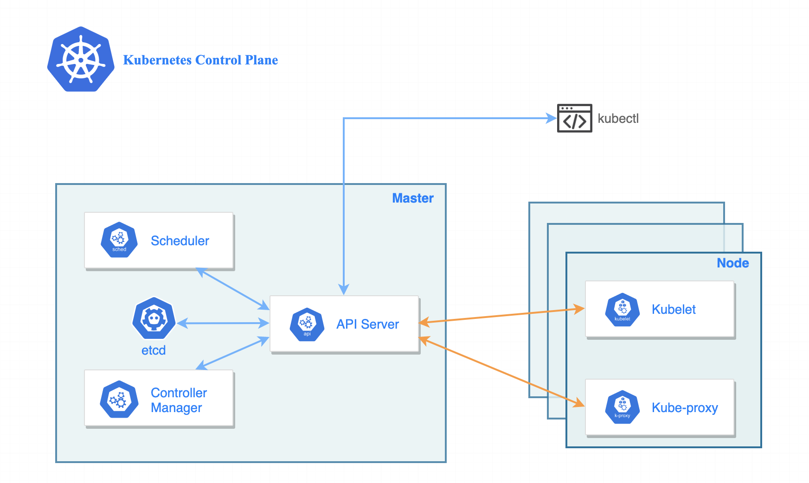
Kubernetes
Kube-apiserver ทำหน้าที่ ในการ validate และเรื่องการ config ข้อมูลที่เกี่ยวข้องกับ Pods, Services, Deployment เป็นต้น ซึ่ง kube-apiserver ให้บริการในรูปแบบ RES API
Kube-scheduler ทำหน้าที่ในการสังเกตการณ์คำสั่งในการสร้าง Pod ใหม่จาก kube-apiserver ซึ่งจะนำไปคำนวนเพื่อหาว่า Pod ที่จะถูกสร้างควรจะอยู่ที่ Node อะไร
Kube-etcd เป็น memory-storage ทำหน้าที่ในการเก็บค่าสถานะต่าง ๆ เช่น actual state ที่เป็นจำนวนปัจจุบันของ Pod ที่มีสถานะ Running, desire state คือจำนวน Pod ที่ต้องมีสถานะ Running ตามที่ตั้งไว้ใน configure และ เก็บ configure ต่าง ๆ เป็นต้น
Kube-controller Manager ทำหน้าที่ในการสังเกตการณ์ค่าสถานะภายใน Cluster ว่ามีค่าไหนที่เปลี่ยนไปและไม่ตรงกับค่าที่ต้องการตาม configure กำหนดไว้ถ้าพบว่าไม่ตรง kube-controller จะทำการสร้างคำสั่งส่งไปที่ kube-apiserver เพื่อทำให้เท่ากัน
ยกตัวอย่างบาง kube-controllers เช่น
Replicas controller รับผิดชอบในการทำให้จำนวนของ Pod ณ ปัจจุบันเท่ากับจำนวน Pod ที่ต้องการที่ Configure กำหนดไว้
Node controller รับผิดชอบในการแจ้งเตือนเมื่อ Node ตาย
https://kubesphere.io/blogs/monitoring-k8s-control-plane/
Kubelet เป็น Agent Node เพื่อใช้ในการติดต่อกับ kube-apiserver ค่อยรับคำสั่งต่าง ๆ เช่น สร้าง Pod, ลบ Pod, restart Pod, ตรวจสอบสถานะ Pod โดยจะนำคำสั่งเหล่านี้ไปส่งไปยัง Container Engine ภายใน Node เพื่อดำเนินงานต่ออีกที
Kube-proxy เป็น Network จำลองที่ติดตั้งอยู่ทุก ๆ Node โดยแต่ละ Node สามารถติดต่อหากันได้ผ่าน Network จำลองนี้รวมไปถึง Client ที่ต้องการจะเรียกใช้ App บน K8S จะผ่าน kube-proxy เช่นกัน และช่วยในเรื่อง forwarding และ roundrobin

Slide 9
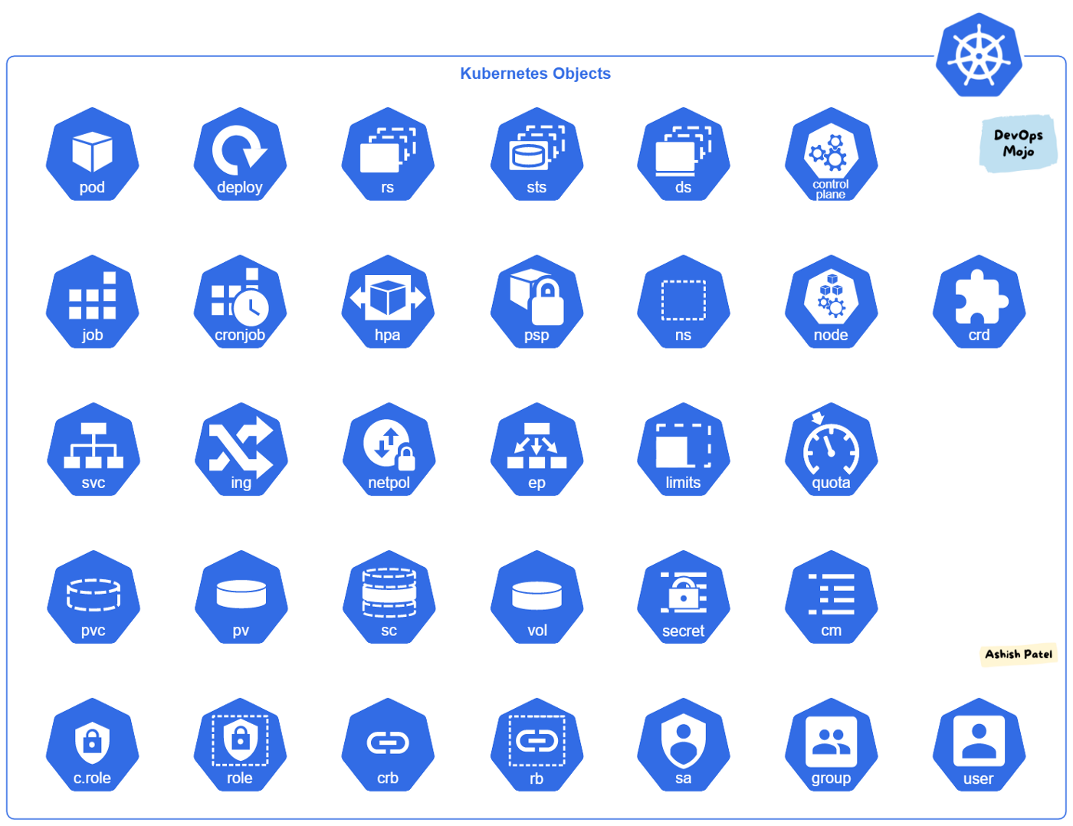
Kubernetes
Kind Objects
Kind Object ที่ใช้ในการสอนใน Course นี้
https://medium.com/devops-mojo/kubernetes-objects-resources-overview-introduction-understanding-kubernetes-objects-24d7b47bb018

Slide 10
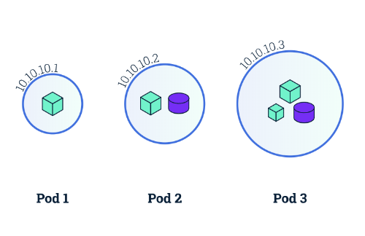
Kubernetes - Pod
Pod
Pod คือ หน่วยการทำงานของ Applications ซึ่ง Pod สามารถบรรจุ Container
มากกว่า 1 ขึ้นไป โดยทั่วไป Pod จะมีสถานะเป็น stateless แต่สามารถทำเป็น
Statefull ได้เช่นกันโดยการทำ Volume และ Pod สามารถตายได้ตลอดเวลา

Slide 11
Kubernetes - Pod
resource limit
เราสามารถกำหนด ความต้องการในการใช้งานของ CPU และ Memory ได้
โดยกำหนด ค่าพื้นฐาน (request) และ ค่าจำกัด (limit) ของการใช้งานให้กับ
Container ของ Pod
การกำหนด CPU ต้องเป็นจำนวนเต็มบวกหรือทศนิยมมีหน่วยเป็น milicore ตัวอย่าง ดังนี้
1) 10mi หมายถึง 10 mili-core
2) 1000mi หรือ 1 หมายถึง 1 core
3) 0.1 หมายถึง 100 mili-core
การกำหนด Memory ต้องเป็นจำนวนเต็มบวกหรือทศนิยมมีหน่อยเป็น Mi, Gi, Ti, Pi, Ei เป็นต้น ตัวอย่าง ดังนี้
10Mi หมายถึง 10 Mebibytes
10M หมายถึง 10 Megabytes
1Gi หมายถึง 1 Gibibytes

Slide 12
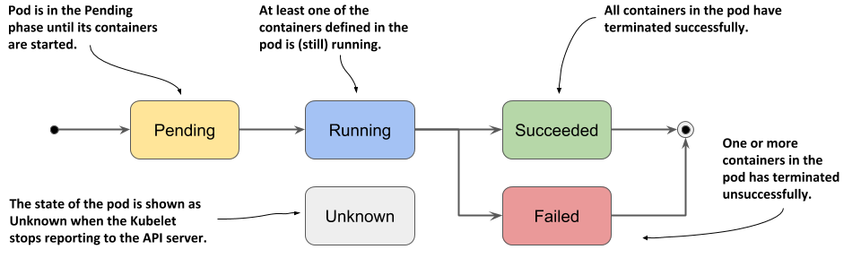
Kubernetes - Pod
Pod Life Cycle

Slide 13
Kubernetes - Pod
LAB1 - Pod
Ref : https://github.com/phyze/k8s/tree/main/pod

Slide 14

Kubernetes - ReplicaSet
ReplicaSet
ด้วยความสามารถของ Pod เองไม่สามารถ scale up หรือ scale down ได้
และไม่สามารถรักษาตัวเองเมื่อเกิด crash ขึ้นทำให้ Pod ตาย ดังนั้นจึงนำ
ReplicaSet เข้ามาช่วยในการ Scaling และ Self-healing
Twitter/@hameed_shahir

Slide 15
Kubernetes - ReplicaSet
Scaling
Scaling แบ่งออกเป็น 2 ประเภท ดังนี้
Scale up คือการเพิ่มจำนวน Pod ที่เป็น Pod ชนิดเดียวกันออกไปอยู่ในแต่ละ Nodes
Scale down คือการลดจำนวน Pod ที่ถูกสำเนา
กำลังเพิ่มจำนวน Pod
Scale up
A1p1
A1p2
A1p3
กำลังลดจำนวน Pod
Running
ContainerCreation
containerCreation
Scale down
A2p1
A2p2
A2p3
Running
Terminated
Terminated
Node1
Node2
Node3

Slide 16
Kubernetes - ReplicaSet
Step 1 - ก่อนโดนลบ
Pod อยู่ในสถานะทำงาน
ปกติ
Self-healing
A1p1
Running
Self-healing คือกลไกในการรักษาตัวเอง (Pod) ของ K8S
ในกรณีที่เกิด crash หรือ Pod ถูกลบ K8S จะทำการสร้าง
Pod ขึ้นมาใหม่ให้เท่ากับจำนวนที่ต้องการจาก config file
หรือผ่าน command kubectl
Node1
Step 2 - โดนลบ
Pod อยู่ในสถานะ
กำลังปิดตัว
A1p1
Terminated
Node1
Step 3 - หลังลบ
หลังจากที่ Pod ปิดตัว
K8S ทำการสร้าง Pod
ขึ้นมาใหม่ให้จำนวนเท่า
กับของเดิม
A1p1
containerCreation
Node1

Slide 17
Kubernetes - ReplicaSet
LAB2 - ReplicaSet
Ref : https://github.com/phyze/k8s/tree/main/replicaSet

Slide 18
Kubernetes - Deployment
Deployment
เมื่อต้องการ Update version ของ Application ซึ่ง replicaSet ไม่สามารถทำได้โดยตรงจากการเปลี่ยน tag ของ image
ดังนั้นจึงนำ kind Deployment เข้ามาช่วยในการ Update version ของ Application โดยการสร้าง replicaSet ใหม่
ขึ้นแล้วสร้าง Pod ที่เป็น version ใหม่ภายใต้ replicaSet ใหม่ เรียกวิธีนี้ว่า Rolling Update
และยังมีความสามารถของ Deployment ดังนี้
Rollback
Strategy
Liveness
Readiness

Slide 19
Kubernetes - Deployment
Rolling Update
สังเกตุว่า มีการสร้าง ReplicaSet v2 ขึ้นมาใหม่
จากนั้นทำการ terminate pod ที่ ReplicaSet v1
และสร้าง Pod ที่ ReplicaSet v2 จนครบจำนวนที่
กำหนดไว้ใน config เรียกว่า Desire state และทุก
การ rolling update มีการเก็บชุด ReplicaSet เก่า
ไว้สำหรับ rollback
NOTE: Desire state คือ ค่าที่ถูกกำหนดไว้ใน configuration file แบบชัดเจน
เช่น YAML, kubectl CMD ที่มีการระบุค่าที่ต้องการไว้เป็นจำนวนหนึ่ง ๆ ยกตัวอย่าง
กำหนดให้ app A มี 3 replicas แสดงว่าเมื่อทำการ apply แล้วต้องมี 3 pods
ที่มีสถานะ running และ pod ต้อง healty ถึงจะบอกได้ว่า desire state คือ 3
https://www.bluematador.com/blog/kubernetes-deployments-rolling-update-configuration

Slide 20
Kubernetes - Deployment
Rollback
rev1
1st Deploy
status: running
เมื่อการ deploy ไม่ได้เป็นไปตามที่คาดหวังการ update app ให้เป็น version ล่าสุดอาจเกิด
ข้อผิดพลาดจำเป็นต้องการย้อนกลับไปเป็น version เก่าและทุก ๆ ครั้งที่มีการ deploy เกิดขึ้น
จะมีการเก็บ history ของ replicaSet ก่อนหน้าไว้ (revision) เพื่อสำหรับการทำ Rollback
วิธีที่ใช้ในการ Rollback มีสองวิธี ดังนี้
วิธี rollback ผ่าน kubectl ClI ด้วย rollout undo โดย default จะถอยกลับไป 1 revision แต่ถ้าต้องการกลับไป 2 revision ก่อนหน้าต้องใส่ --to-revision=2 ต่อท้าย
วิธี rollback ผ่าน config yaml ด้วยการเปลี่ยน tag ของ image เป็น tag ก่อนหน้า
rev2
2nd Rolling update
status: running
Rollback to previous
revision
rev3
3rd Rolling update
status: failure
rev2
4th Rollback
status: running

Slide 21
Kubernetes - Deployment
Strategy
คือ กลยุทธ์ในการควบคุมการ Rolling update ระหว่างลบ pod ที่ replica เก่าและสร้าง pod ที่ replica ใหม่
โดยมี 2 ตัวแปรในการกำหนดทิศทางของการ Rolling update ดังนี้
maxSurge คือ สามารถมี Pod ได้เกินจำนวน replicas ที่ตั้งไว้ได้กี่ Pod ในระหว่างการ update
maxUnavailable คือ สามารถลบ Pod ได้สูงสุดกี่ Pod และต้องเหลือจำนวนที่สามารถทำงานได้โดยไม่ต่ำไปกว่านี้
Number of Pod
Replica = 3 maxSurge = 1 maxUnavailable = 1
Create pod
Terminate pod
Available pod
maxPod
N
1
N
1
N
1
N
1
maxSurge
desire state of
Replicas
O
O
O
N
O
O
1
N
1
N
1
1
1
maxUnavailable
available
3
3
O
2
O
2
N
1
N
2
N
2
3
O
1
0
O - old pod version
N - new pod version

Slide 22
Kubernetes - Deployment
Liveness probe
เป็นกลวิธีที่ใช้ในการตรวจสอบสุขภาพหรือสถานะการทำงานของ Application
เพื่อให้แน่ใจว่ายังสามารถทำงานได้ปกติ ซึ่ง Application จำเป็นต้องกำหนด
วิธีตรวจสอบและเงื่อนไขลงไปด้วยบางส่วน หากตรวจสอบแล้วไม่ตรงเงื่อนไขทาง
K8S จะทำการ restart Pod เพื่อให้ Application กลับมาทำงานได้ตามปกติ
Liveness probe มี parameter หลัก ๆ อยู่ 2 อย่างคือ
initialDelaySeconds เป็นการตั้งค่าเวลา delay ก่อนเริ่มการตรวจสอบหลังจาก Pod ถูกสร้าง
periodSeconds เป็นการตั้งค่าเวลาให้ทำการตรวจสอบทุก ๆ ในช่วงเวลาที่กำหนด
ตัวอย่าง
กำหนดให้ initialDelaySeconds เท่ากับ 10 วินาที และ periodSeconds เท่ากับ 3 วินาที หมายความว่า
หลังจากที่ Pod ถูกสร้าง initialDelaySecond ก็เริ่มทำการนับเวลาจนถึง 10 วินาที และทำการตรวจสอบ
Liveness และนับต่อไปอีก 3 วินาทีจะทำการตรวจสอบอีกรอบวนไปเรื่อย ๆ
https://cloud.google.com/blog/products/containers-kubernetes/kubernetes-best-practices-setting-up-health-checks-with-readiness-and-liveness-probes

Slide 23
Kubernetes - Deployment
Readiness probe
เป็นกลวิธีที่ใช้ในการตรวจสอบความพร้อมในการทำงานของ Application หาก Application ยังไม่พร้อม
จะไม่มีการปล่อย Traffic เข้ามาเพื่อป้องการไม่ให้เกิดความผิดพลาดของการทำงาน อะไรจะเกิดขึ้นหาก
Application มีการติดต่อกับ Database แต่ Database ไม่สามารถทำงานได้ แต่ผู้ใช้ยังสามารถเรียกทำ
ธุรกรรมบางอย่างกับ Application ได้จนถึงขั้นตอนที่สำคัญเมื่อผู้ใช้ทำการยืนยัน ข้อมูลถูกส่งไปบันทึกลง
Database แต่ไม่สามารถบันทึกได้และผู้ใช้ได้รับ Message error ดังนั้นการใช้ Readiness probe จะช่วย
ลดความเสี่ยงที่จะเกิดขึ้นหากมีระบบภายในหรือระบบภายนอกไม่สามารถเชื่อมต่อหรือใช้งานได้
แต่ผู้พัฒนาจำเป็นต้องออกแบบวิเคราะห์ว่า Application มีการเชื่อมต่อกับใครและต้องตรวจสอบอะไรบ้าง
ถึงสามารถเรียกว่า พร้อม
Readiness probe มี parameter หลัก ๆ อยู่ 2 อย่างคือ
initialDelaySeconds เป็นการตั้งค่าเวลา delay ก่อนเริ่มการตรวจสอบหลังจาก Pod ถูกสร้าง
periodSeconds เป็นการตั้งค่าเวลาให้ทำการตรวจสอบทุก ๆ ในช่วงเวลาที่กำหนด
ตัวอย่าง
กำหนดให้ initialDelaySeconds เท่ากับ 10 วินาที และ periodSeconds เท่ากับ 3 วินาที หมายความว่า
หลังจากที่ Pod ถูกสร้าง initialDelaySecond ก็เริ่มทำการนับเวลาจนถึง 10 วินาที และทำการตรวจสอบ
Readiness และนับต่อไปอีก 3 วินาทีจะทำการตรวจสอบอีกรอบวนไปเรื่อย ๆ
https://cloud.google.com/blog/products/containers-kubernetes/kubernetes-best-practices-setting-up-health-checks-with-readiness-and-liveness-probes

Slide 24
Kubernetes - Deployment
LAB3 -Deployment
Ref : https://github.com/phyze/k8s/tree/main/deployment

Slide 25
Kubernetes - Service
Service
เป็นกลไกลที่ใช้ในการเปิดช่องทางให้ Client ทั้งภายในและภายนอก Cluster สามารถติดต่อกับ Application ที่อยู่ใน Pods
โดยใช้วิธีการ label selector เพื่อจัดกลุ่ม Pod ที่ได้มีการประกาศ label ตรงกันเพื่อที่จะ forward request ให้ถูก Pod แต่
ก็ยังไม่สามารถ forward ได้ทันที Service จำเป็นต้องระบุ IP ให้ชัดเจนในการ forward ไปยังปลายทาง
Pod มี IP เป็นของตัวเองตั้งแต่โดนสร้างขึ้น แต่การที่จะให้ Service พูดคุยกับ Pod โดยตรงก็สามารถทำได้แต่ถ้า Pod นั้นตายไป
จำเป็นต้องมากำหนดค่ากันใหม่เพราะ IP จะไม่คงเดิม ดังนั้นจึงนำ Endpoints Object เข้ามาช่วยทำในการจัดกลุ่ม IPs ของ Pods
ที่ match กับ label ที่กำหนดไว้ หากมี Pod ใดตาย หรือ เกิดใหม่จะถูก Update ลงไปใน Endpoints
Service เมื่อถูกสร้างจะได้รับ Vitual IP ที่ไม่เปลี่ยนแปลงจนกว่า Service นั้นจะถูกทำราย แต่การที่ให้ client เรียกด้วย
IP คงไม่สะดวก ดังนั้น K8S นำ IP ไปจับคู่กับ ชื่อ Service และบันทึกไว้ใน DNS ภายใน Cluster วิธีนี้เอง Client สามารถ
เรียก Service ด้วยชื่อคล้ายกับ ชื่อ domain บน web browser และนอกจากนี้ การติดต่อผ่าน Service ยังช่วยในการ
กระจาย request ไปสู่ Pod อย่างเท่า ๆ กันอีกด้วย (Load balancing)
service: guestbook
Selector: app=guestbook
Service
40.1.2.1
guestbook
Endpoints
10.1.1.1, 10.1.1.2, 10.1.1.3
Label: app=guestbook
label: app=guestbook
label: app=guestbook
Pod1
Pod2
Pod3
10.1.1.1
10.1.1.2
10.1.1.3

Slide 26
Kubernetes - Service
Client
Service
Service มีประเภทของการเปิดช่องทาง (Expose) ที่ใช้กันบ่อย ๆ อยู่ 4 อย่าง ดังนี้
ClusterIP ใช้สำหรับภายในติดต่อสื่อสารกันเองเท่านั้นซึ่งจะได้รับชุด Virtual IP เมื่อ Service ถูกสร้าง
NodePort เหมือนกับ ClusterIP แต่เพิ่มเติมคือภายนอกสามารถติดต่อสื่อสารเข้ามาได้และตอนที่ Service ถูกสร้างขึ้น Port ที่ใช้ติดต่อจะถูก random ที่อยู่ในช่วง 30000-32767 โดย Default แต่ก็
สามารถกำหนด port เองได้เช่นกัน
LoadBalancer ความสามารถเหมือนกับ ClusterIP และ NodePort แต่ที่เพิ่มเติมคือ IP ที่ได้รับเมื่อ Service ถูกสร้างไม่ใช่ Virtual IP แต่เป็น Public IP ซึ่ง Service ประเภทนี้จะใช้ได้บน Cloud เช่น Azure Kubernetes Service , Google Kubernetes Engine และ Amazon Elastic Kubernetes Service เป็นต้น
ExternalName เป็นการ Map domain name ของ 3rd party ภายนอกเข้ากับชื่อ Service ภายใน cluster
C
A
B
C
Cluster

Slide 27
Kubernetes - Service
ClusterIP
NodePort
guestbook:80
guestbook:32310
Service
Service
40.1.2.1
40.1.2.1
guestbook:8080
guestbook:8080
guestbook:8080
guestbook:8080
guestbook:8080
guestbook:8080
Pod1
Pod2
Pod3
Pod1
Pod2
Pod3
10.1.1.1
10.1.1.3
10.1.1.3
10.1.1.2
10.1.1.1
10.1.1.2

Slide 28
Kubernetes - Service
ExternalName
LoadBalancer
Google:443
guestbook:32310
Service
Service
www.google.co.th
103.208.138.1 (public ip)
Cluster
guestbook:8080
guestbook:8080
guestbook:8080
Pod1
Pod2
Pod3
Google
10.1.1.1
10.1.1.3
10.1.1.2
External World

Slide 29
Kubernetes - Service
LAB4 - Service
Ref : https://github.com/phyze/k8s/tree/main/service

Slide 30
Kubernetes - ConfigMap and Secret
ConfigMap
เมื่อมีการเปลี่ยนแปลง Config ของ App สิ่งหนึ่งที่ต้องหลีกเลี่ยงไม่ได้คือการ Build Image ใหม่ ดังนั้นเพื่อต้อง Build ทุกครั้งและง่ายต่อการปรับเปลี่ยน Config ในแต่ละ Environment เช่น dev, uat, staging ไม่จำเป็นต้อง Build ใหม่ทุกรอบ แนะนำให้ใช้ ConfigMap แทน
ซึ่งเป็นกลวิธีทีที่เก็บ Config file ไว้บน K8S Cluster และเมื่อ App ต้องการใช้ Config เพียงแค่ทำการ mapping path เข้าไปใน Container ภายใน Pod และอ้างถึงชื่อของ ConfigMap ซึ่งการ Upload ConfigMap ขึ้นไปเก็บไว้บน K8S Cluster
ลักษณะการใช้งานหลัก ๆ มีอยู่ 2 วิธี
ใช้ในรูปแบบ Environment variable keys
ใช้ในรูปแบบ Config file keys
apiVersion: v1
kind: ConfigMap
metadata:
name: game-demo
data:
# Env keys
player_initial_lives: "3"
ui_properties_file_name: "user-interface.properties"
# file keys
game.properties: |
enemy.types=aliens,monsters
player.maximum-lives=5
user-interface.properties: |
color.good=purple
color.bad=yellow
allow.textmode=true

Slide 31
Kubernetes - ConfigMap and Secret
Pod
Container
mountPath
/app/app.conf
app.conf
msg.yml
app.conf
ConfigMap
Volume
Environment variable
data:
sampling: 1 app.conf: |
….
msg.yml: | ….
mountPath
/app/msg.conf
sampling
msg.yml
retrieve directly
ConfigMap

Slide 32
Kubernetes - ConfigMap and Secret
Secret
ความปลอดภัยของข้อมูลเป็นเรื่องสำคัญอันดับต้น ๆ ของการพัฒนา Application
การที่ใส่ Username หรือ Password ที่ใช่เชื่อมต่อกับฐานข้อมูลหรืออะไรก็ตาม
ที่ Sensitive data ลงใน Config file เป็นเรื่องที่ต้องระวัง K8S จึงแนะนำให้ใช้วิธี
การเก็บ data ที่ Sensitive นำไปไว้บน K8S Cluster เมื่อต้องการจะใช้ก็ให้อ้างถึง
ชื่อของ Secret คล้ายกับวิธี Configmap และโดย default แล้ว secret ไม่ได้มีการ
Encrypt แต่อย่างใดซึ่งจำเป็นต้องการทำ RBAC เพื่อป้องกันการเข้าถึงหรือมองเห็น
หรือ integration กับ 3rd party เช่น Hashicorp vault
ลักษณะการใช้งานหลัก ๆ มี 3 วิธี
ใช้ในรูปแบบ environment variable
ใช้ในรูปแบบ file ภายใต้การ volume และ mount เข้ากับ path ใน container
นำไปใช้กับ container ที่ใช้ image ที่มาจาก private registry ส่วนการ authenticate, pull image ทาง kubelet จะเป็นคนสั่ง container engine อีกที

Slide 33
Kubernetes - ConfigMap and Secret
Pod
Container
mountPath
/etc/secret
password
password
Secret
Volume
data:
password: …
password
environment variable
retrieve directly
secret

Slide 34
Kubernetes - ConfigMap and Secret
Pod
Container
ดึง secret เพื่อนำไปใช้ยืนยันตัวตน
ส่งคำสั่งในการสร้าง container
ทำการยืนยันตัวตนและดึง image
สร้าง container
Private
Registry
Secret
data:
docker-server:…
username:..
password: …
1
4
Create container
3
Retrive directly
Kubelet
Container
Engine
Authenticate and pull image
2
ConfigMap with private registry

Slide 35
Kubernetes - ConfigMap and Secret
LAB5 - ConfigMap and Secret
https://github.com/phyze/k8s/tree/main/configmap
https://github.com/phyze/k8s/tree/main/secret

Slide 36
Kubernetes - Ingress
Ingress
การเปิดช่องทางให้ภายนอก Cluster สามารถเรียกใช้งาน Applications ภายในได้มีอยู่สองวิธีคือ NodePort และ LoadBalancer ให้เข้าถึง Applications โดยตรงก็ดูไม่ค่อย
แย่เท่าไหร่ในเรื่องการบริหารจัดการเส้นทาง ผู้เรียกใช้งานจากภายนอกก็แค่ระบุ IP กับ Port ให้ตรง Applications ถ้ามี 10 ก็ต้องระบุ IP และ Port ถึง 10 แบบ
ถ้า Applications มากขึ้นถึง 30 แบบนี้เริ่มที่จะจัดการแยกแล้ว IP กับ Port ที่ต้องใช้
เต็มไปหมด ดังนั้น K8S จึงเสนอวิธีให้มีตัวกลางในการบริหารจัดการเส้นทางโดยให้มีเส้น
ทางเดียวเพื่อให้ง่ายต่อการเข้าถึง Applications และตัวกลางนี้จะทำหน้าที่ในการส่งต่อ
ให้กับ Application ที่อยู่ภายในให้เองโดยที่ผู้เรียกใช้งานจอกภายนอกไม่จำเป็นต้องรู้ว่า
IP อะไร Port อะไร ซึ่งวิธีที่ใช้แยกว่า request ที่เข้ามาต้องการไปที่ Applications ไหน
นั้นใช้วิธีตรวจสอบกฏอยู่ 2 คือ base-host และ base-path เป็นต้น
ตัวกลางที่ทำหน้าที่ในการบริหารจัดการที่รับ Request จากภายนอก เรียกว่า Ingress Controller และมีความสามารถในเรื่อง SSL/TLS, LoadBalancer, Healthy Check
ส่วน การส่งไปยังเส้นทางที่ถูกต้องและประมวลผลว่าต้องส่งต่อไป Applications ใดนั้นเรียกว่า Ingress Resource ที่สามารถตั้งกฏการเส้นทางและเขียนทับเส้นทางใหม่ได้

Slide 37



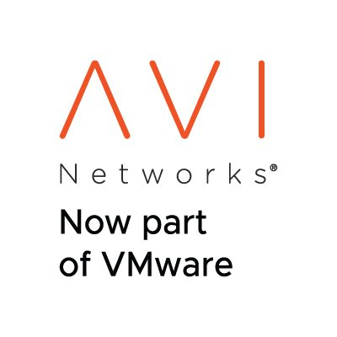


Kubernetes - Ingress
Ingress Controller
Kubernetes (K8S) เองไม่มี Default Ingress Controller ผู้พัฒนาต้อง Add-on เข้ามาเองไม่ว่าจะติดตั้งผ่าน helm หรือ kubectl ก็ตาม product ในตลาดตอนนี้มีหลายเจ้ามากที่ เช่น Nginx, Avi, Kong, traefik, Istio และ Contour เป็นต้น
K8S Cluster อนุญาตให้สามารถติดตั้ง Ingress Controller ได้หลาย Product ขึ้นอยู่กับว่าผลิตภัทธ์ที่พัฒนาต้องการใช้ Ingress Controller ยี่ห้อไหน ซึ่ง Ingress resource
จำเป็นต้องใส่ชื่อของ Ingress Controller ลงไปเพื่อให้ ingress Controller ทำงานตาม
Rule ที่ตั้งไว้ให้ถูกต้อง สิ่งนี้เรียกว่า IngressClass
ในกรณที่ K8S ที่เป็น commercial การที่จะ expose Ingress Controller เป็น
LoadBalancer เพื่อให้ได้ Public IP นั้นง่ายมาก แต่ถ้าเป็น On-premise ต้องใช้คนละวิธีคือต้องตั้ง LoadBalance ไม่ว่าจะเป็นแบบ standalone หรือ HIgh Availability (HA) มากั้นข้างหน้า K8S Cluster เพื่อกระจาย Traffic สู่ K8S Nodes และทำการ Mapping Public IP กับ IP ของ LoadBalancer

Slide 38
Kubernetes - Ingress
Ingress Resource
คือ config file ที่กำหนดแผนการดำเนินงานของ request ที่เข้ามาสู้ Ingress controller ว่าจะทำยังไงต่อไปและจะต้องส่งต่อไปที่ services ไหน ซึ่งภายใน
config file มี parameter ให้กำหนด แบบคร่าว ๆ ดังนี้
กำหนดให้รองรับ HTTP/HTTPS
กำหนดให้ใช้ Ingress Controler ยี่ห้ออะไร
กำหนดให้ส่งต่อ request ไปที่ services อะไรเมื่อ match กับ rules ที่ตั้งไว้
กำหนดให้แก้ไข header หรือ เพิ่ม header เป็นต้น

Slide 39
Kubernetes - Ingress
External
https://103.10.3.2:30443
apply
apply
Ingress Controler
Ingress Resource - bookstore
Ingress Resource - bookstore
host: investment.com
paths:
- pathType: Prefix path: “/financial”
backend:
service:
name: financial
port: 8080
host: readme.com
paths:
- pathType: Prefix path: “/bookstore”
backend:
service:
name: bookstore
port: 8080
Match with
/financial
Match with
/bookstore
financial:8080
bookstore:8080
Service
Service
40.1.2.1
40.1.2.2
financial:8080
financial:8080
financial:8080
bookstore:8080
bookstore:8080
bookstore:8080
Pod1
Pod2
Pod3
Pod1
Pod2
Pod3
10.1.1.4
10.1.1.6
10.1.1.1
10.1.1.3
10.1.1.5
10.1.1.2

Slide 40
Kubernetes - Ingress
LAB6 - Ingress
Ref : https://github.com/phyze/k8s/tree/main/ingress

Slide 41
Kubernetes - Namespace and Quotas
Namespace and Quotas
Kubernetes (K8S) อนุญาตให้ผู้ใช้งานสามารถจัดสรรพื้นที่แบ่งเป็นส่วนเล็ก ๆ สำหรับการใช้งานให้เหมาะสมกับโครงการ นั้นหมายความว่าการพัฒนาโครงการใดสักโครงการไม่จำเป็นต้องใช้ทรัพยากรของ K8S Cluster ทั้งหมดซึ่งสามารถแบ่งเป็นพื้นที่ของแต่ละโครงการหรือ Cluster ต้องมีการแบ่งปันให้กับหลาย ๆ ทีมใช้งานร่วมกันผู้ดูแลสามารถใช้กลวิธีการกำจัดจัดสรรทรัพยากรเพื่อเข้ามาช่วยแบ่งปันพื้นที่ให้แต่ละโครงการหรือทีม
ได้
การจำกัดทรัพยากรแบบกำหนดระดับความสำคัญและแต่ละความสำคัญจะถูกกำหนด
CPU และ Memory ไว้ ร่วมไปถึงจำกัดจำนวน Pod ในแต่ความสำคัญ เรียกว่า Resource Quotas
การจำกัดทรัพยากรแบบกำหนดช่วงการใช้ทรัพยากรโดยเริ่มจาก ต่ำสุด ถึง สูงสุดของ resource ที่ Pod หรือ Container ใช้งาน เรียกว่า LimitRange ซึ่งเป็นกฎบังคับใช้
ถ้าไม่กำหนดการใช้ทรัพยากรให้กับ Pod หรือ Container ทาง validator ของ Kubernetes API จะไม่ให้ดำเนินงานต่อพร้อมแจ้งเหตุผลที่ error
Dev
UAT
Node-1
Node-2
Dev
UAT
Class: high
Pods : สามาใช้ได้ไม่ได้ 10 Pods
Memory : สามารถใช้ได้ไม่เกิน 100 Gi
CPU: สามารถใช้ได้ไม่เกิน 20 cores
Class: low
Pods : สามาใช้ได้ไม่ได้ 10 Pods
Memory : สามารถใช้ได้ไม่เกิน 10 Gi
CPU: สามารถใช้ได้ไม่เกิน 10 cores
Class: high
Pods : สามาใช้ได้ไม่ได้ 10 Pods
Memory : สามารถใช้ได้ไม่เกิน 500 Gi
CPU: สามารถใช้ได้ไม่เกิน 50 cores
Class: low
Pods : สามาใช้ได้ไม่ได้ 10 Pods
Memory : สามารถใช้ได้ไม่เกิน 100 Gi
CPU: สามารถใช้ได้ไม่เกิน 20 cores

Slide 42
Kubernetes - Namespace and Quotas
ตัวอย่าง.
Resource Quotas ที่ใช้ 2 ประเภท
High Resource:
สามารถใช้ CPU ได้ไม่เกิน 3 cores
สามารถใช้ Memory ได้ไม่เกิน 3 Gi
สามารถมี Pods ได้ไม่เกิน 2
Low Resource:
สามารถใช้ CPU ได้ไม่เกิน 2 cores
สามารถใช้ Memory ได้ไม่เกิน 1 Gi
สามารถมี Pods ได้ไม่เกิน 6
High
Resource
High
Resource
Low
Resource
Low
Resource
Low
Resource
Low
Resource
ขั้นต่ำที่ Pod ต้องการใช้
CPU : 100mi
Memory : 20Mi
ใช้ได้ไม่เกิน
CPU : 400mi
Memory : 100Mi
ขั้นต่ำที่ Pod ต้องการใช้
CPU : 400mi
Memory : 100Mi
ใช้ได้ไม่เกิน
CPU : 1000mi
Memory : 1Gi
Node-1
Node-2
Node-3

Slide 43
Kubernetes - Namespace and Quotas
High
Resource
High
Resource
Low
Resource
Low
Resource
Low
Resource
Low
Resource
สามารถสร้างได้
เนื่องจากไม่เกิน
จำนวน Pod ที่ตั้งไว้
และเหลือ CPU กับ
Memory
New Pod
High
Resource
Low
Resource
ไม่สามารถสร้างได้
เนื่องจากเกิดจำนวน
Pod ที่ตั้งไว้ถึงแม่ว่า
เหลือ CPU และ
Memory
Denied
Node-1
Node-2
Node-3

Slide 44
Kubernetes - Namespace and Quotas
LAB7 - Namespace and Quotas
Ref : https://github.com/phyze/k8s/tree/main/namespace_quota

